Slide 1
‘ABC’
Acquisition
Behavior
Conversion

Slide 2
‘ABC’
Acquisition
Behavior
Conversion
Waar precies komen bezoeken vandaan?
Gegeven contentfeedback; -> via facebook of twitter? Eigen posts of andere ‘
klant’? Indien van ons, welke campagne? Betaald of onbetaald? etc
Welke onbetaalde (of juist betaalde) campagne leidt to het meeste ingevulde formulieren van soort x?
Is een betaalde twitter campagne effectiever dan een (on)betaalde facebook campagne met hetzelfde doel per behaald doel? Als we de boodschap veranderen, wordt het doel dan vaker gehaald? (CRO)
Bounced campagne x van twitter/facebook vaker dan campagne y? Boosting ($) verhoogt of verlaagt dit?
Geven bezoekers vanaf social media doorverwezen naar een bepaalde pagina vaker negatieve contentfeedback dan organische bezoekers vanaf google? (facebook meer dan twitter of betaalde meer dan onbetaald? Welke campagnes?)
etc etc

Slide 3
Acquisition
Behavior
Conversion
Notes:
Op basis van sources

Slide 4
domein
Acquisition
Behavior
Conversion
domein
✓
Referrer (domein) ✓
Landingspagina ✓
Notes:
Maar facebook uwv = facebook consument? (zelfde domein)

Slide 5
Acquisition
Behavior
Conversion
✓
Referrer (domein) ✓
Landingspagina ✓
Google ≠ Google (twitter ≠ twitter etc)
Welke campagne? Welk thema?
Mail, maar welke mailing?
Vanuit waar in de mail is geklikt?
Twitter, maar welke tweet? Wanneer gepubliceerd?
Adwords, maar welke adgroup/ad?
Facebook, maar welke post? Betaald of organisch?
Alle betaalde verkeer samen? (clusteren is optellen?)
Etc etc
Notes:
Op basis van sources

Slide 6
Hoe komt dit?

Slide 7
Facebook UWV account
Notes:
1 domein, verschillende soorten bezoek herkomsten..

Slide 8
Referrer = facebook
Referrer = facebook
Campagne X
Campagne Y
Facebook UWV account
Notes:
Zelfde geldt voor twitter

Slide 9
Referrer = facebook
Facebook totaal
Referrer = facebook
Campagne X
Referrer = facebook
Campagne Y
Facebook UWV account
Notes:
Zelfde geldt voor twitter

Slide 10
Referrer = facebook
Facebook totaal
Referrer = facebook
Campagne X
Referrer = facebook
Campagne Y
Facebook UWV account
Referrer = twitter
Referrer = twitter
Twitter totaal
Twitter UWV account
Notes:
Zelfde geldt voor twitter

Slide 11
Dus hoe is de herkomst (‘campaign+’) tracking van UWV dan gedaan?
-> 3 delen

Slide 12
Deel 1
‘tagging’.
(= ‘ad media code tagging’ in de URL)

Slide 13
TAG: facebook + UWV account + Campagne X + etc
Facebook totaal
TAG: facebook + UWV account + Campagne Y + etc
Campagne X
Referrer = facebook
Campagne Y
Facebook UWV
TAG: twitter + UWV account + etc + etc
Twitter totaal
Referrer = twitter
Twitter UWV
Notes:
Zelfde geldt voor twitter

Slide 14
Deel 2
‘Hierarchical model’ / ‘clustering’
(backend webtrekk)

Slide 15
Bezoeken vanuit ‘Social’
Facebook totaal
Facebook UWV account
Betaald + social bezoeken (’gebooste posts’)
Twitter totaal
Twitter UWV
Notes:
Principe 1 (grouperen)

Slide 16
Deel 3
‘Ad tracking settings’ + logica
(backend webtrekk)

Slide 17
totaal
A
B(gearceerd)
totaal – A
= gearceerde deel van B
Notes:
Principe 2

Slide 18
Voorbeeldje

Slide 19
Google totaal
Totaal google
- Google SEA
GoogleSEA
----------------------
= Earned Google (=SEO)
Notes:
1 domein, verschillende soorten bezoek herkomsten..

Slide 20
Alles met tag AND
referrer = facebook
Alles met referrer = facebook
Facebook totaal
Facebook totaal -min- Facebook UWV account = ’earned’ bezoeken
Facebook UWV
Twitter totaal -min- Twitter UWV account = ’earned’ bezoeken
Twitter totaal
‘Earned’
bezoeken
Google totaal
Twitter UWV
GoogleSEA
Notes:
Deel2: ..

Slide 21
1 + 2 + 3
‘tagging’(1) + ‘Hierarchical model’(2) + ‘A min B logica’(3)

Slide 22
‘Owned’
‘Earned’
Bezoeken vanuit ‘Social’
‘PESO’
Facebook
‘Paid’
Boosted posts
UWV account
‘Shared’
twitter
UWV
Google
Bezoeken vanuit ‘ Zoekmachines’
Referral bezoeken
SEA
Bing
SEA
UWV satellite sites
DuckDuckGo
advertorials

Slide 23
paid + earned + owned + shared = 100%
'PESO’...
'paid'
'earned'
'shared'
SEO
'owned'
Referrals (niet CC)
...
email
eigen sites referrals
Chatbot
Direct
…
social
> facebook
> linkedin
> twitter

Slide 24
Paid
SEA
advertorial
social
google
bing
accountX
accountY
campaigne1
campagne2
etc

Slide 25
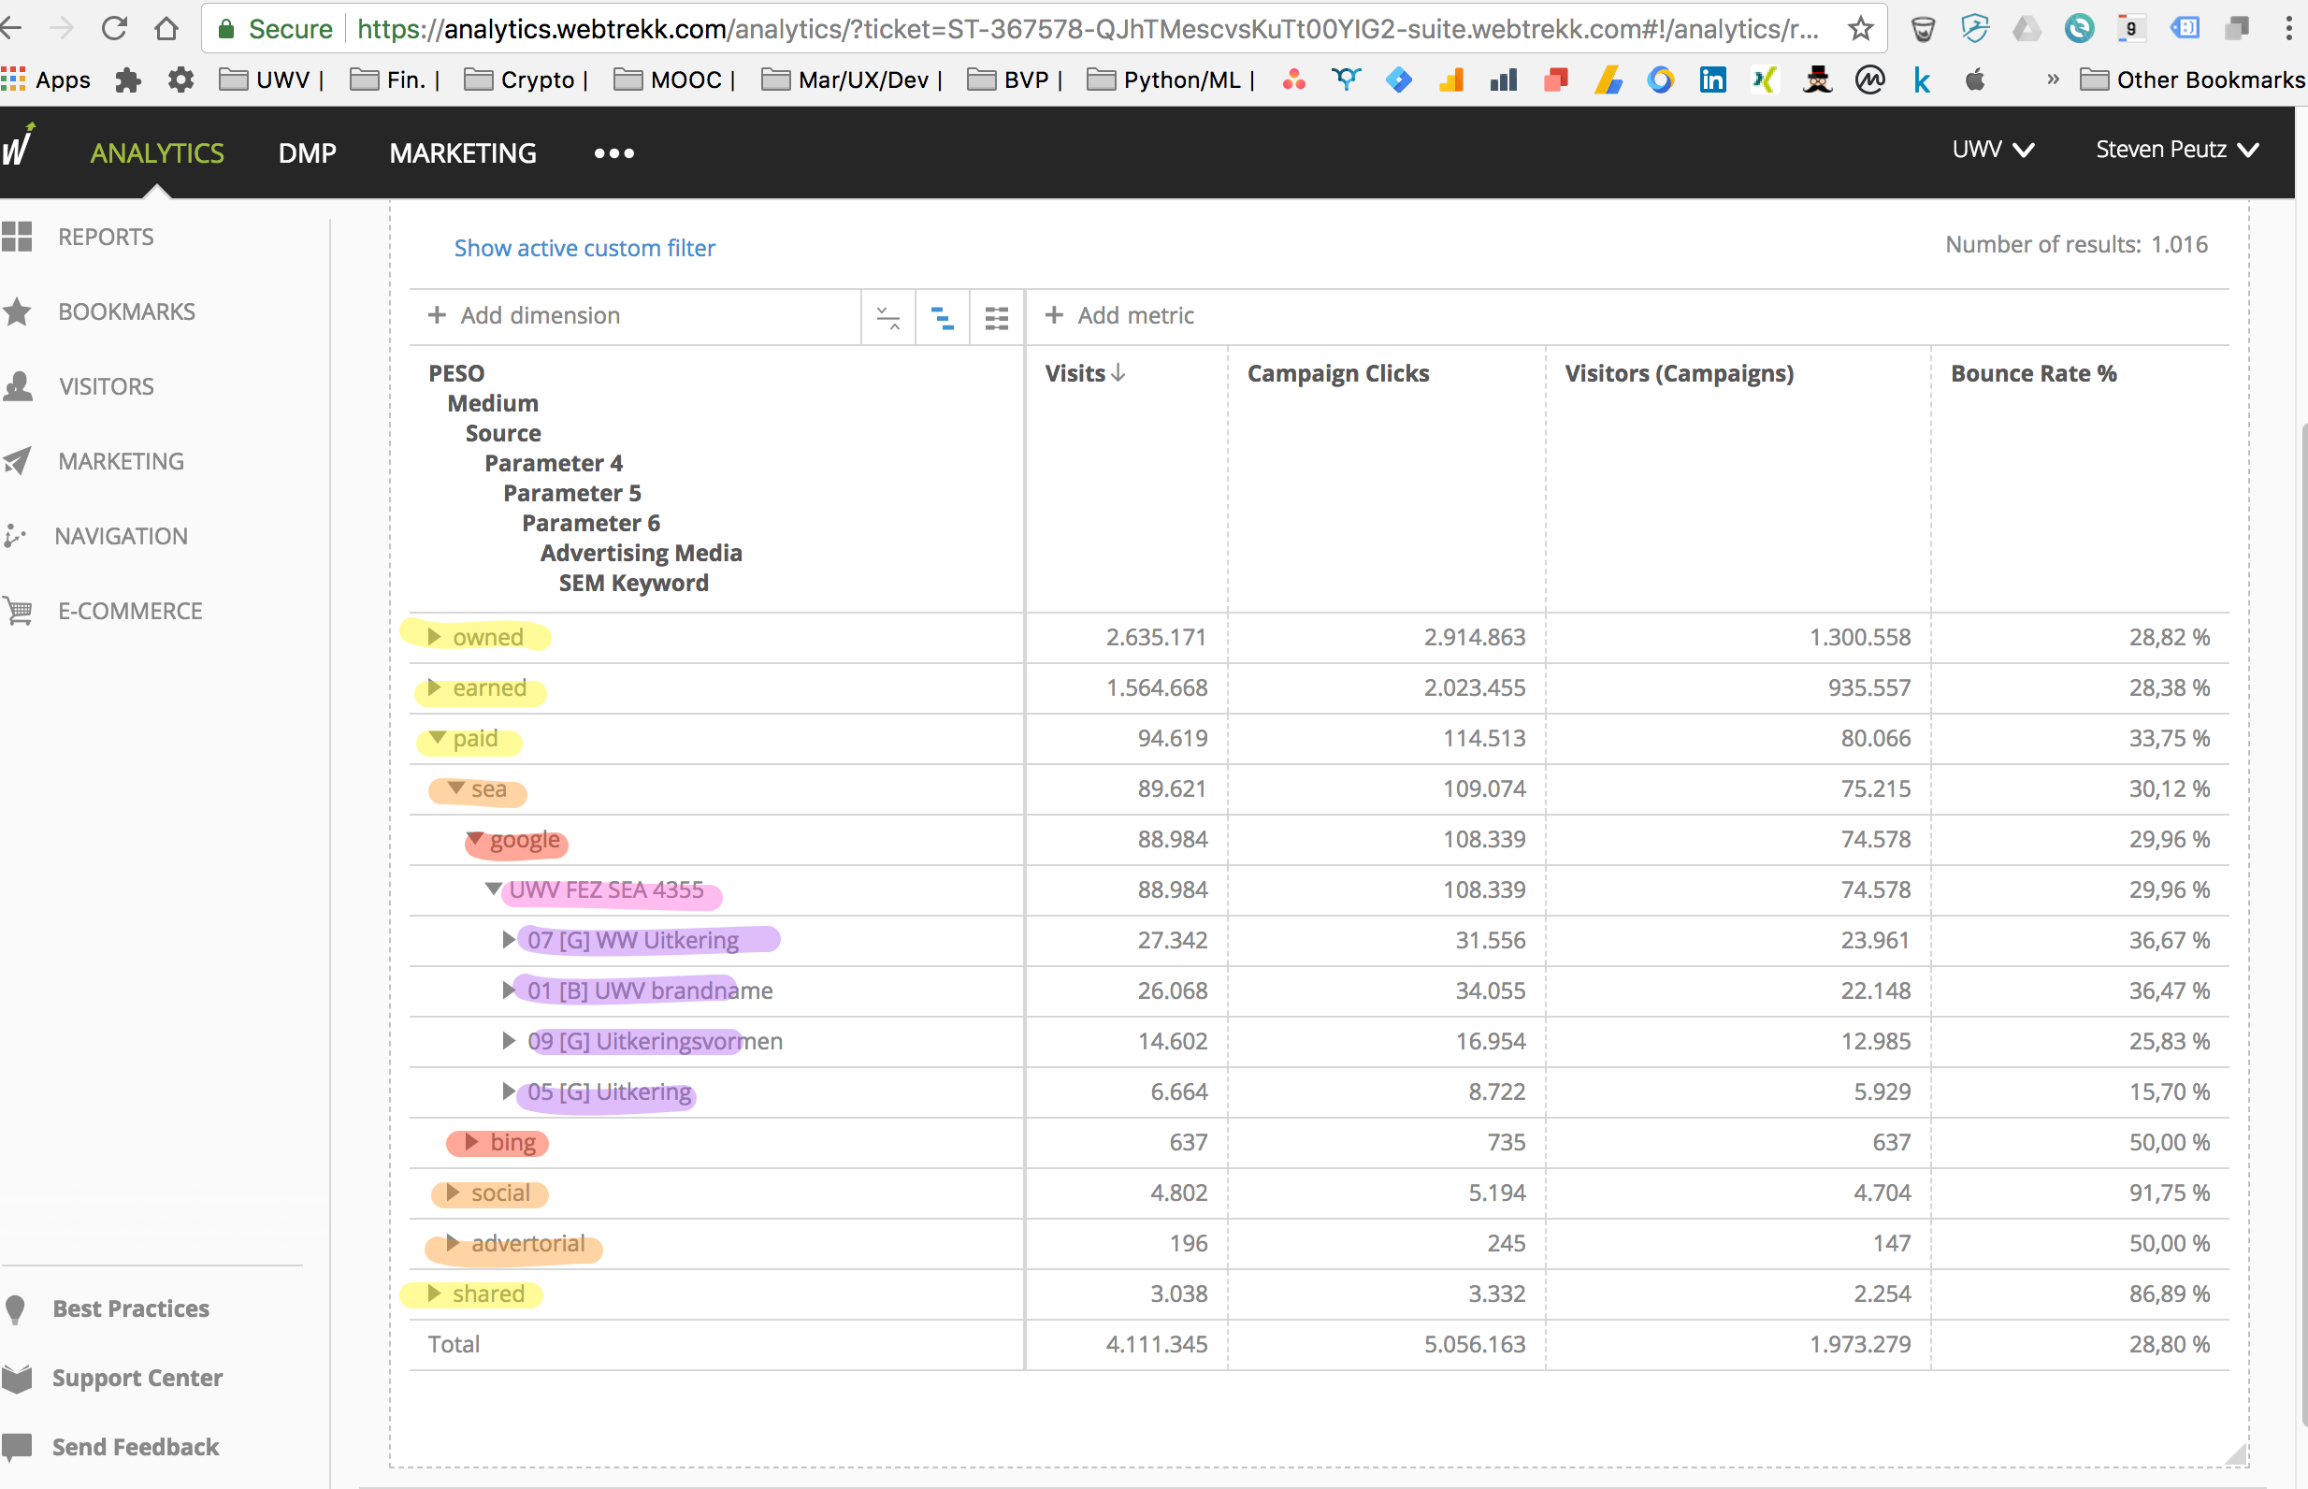
Paid
SEA
advertorial
social
google
bing
accountX
accountY
campaigne1
campagne2
etc

Slide 26
Ter aflsluiting

Slide 27
Acquisition
Behavior
Conversion
✓
Referrer (domein) ✓
Landingspagina ✓
Welke campagne? Welk thema?
Mail, maar welke mailing?
Vanuit waar in de mail is geklikt?
Twitter, maar welke tweet? Wanneer gepubliceerd?
Adwords, maar welke adgroup/ad?
Facebook, maar welke post? Betaald of organisch?
Alle betaalde verkeer samen?
Etc etc
Notes:
Op basis van sources

Slide 28
‘Media code tagging’
‘A-B logica’
‘hierarchical model (‘PESO’)’
Acquisition
Behavior
Conversion
✓
Referrer (domein) ✓
Landingspagina ✓
Welke campagne? ✓
Mail, maar welke mailing? ✓
Vanuit waar in de mail is geklikt? ✓
Twitter, maar welke tweet? ✓
Adwords, maar welke adgroup/ad? ✓
Facebook, maar welke post? Betaald of organisch? ✓
Alle betaalde verkeer samen? ✓
Etc etc
✓
Notes:
Op basis van sources

Slide 29
Acquisition
Behavior
Conversion
What’s next?

Slide 30
Acquisition
Behavior
Conversion
What’s next?

